Slide 1
個人情報のネット流出と
拡散を防止する！
転送・拡散して良い情報と悪い情報を見極める!
法律を知り、「やってはいけない」ことを知る！
沖縄県教育委員会
Notes:
次に、ネット回線上に画像や動画を載せることの危険性について、実例を挙げて説明します。

Slide 2
ネット上への
個人情報流出のメカニズム
～SNS等では、「ここだけの話」は通用しない！～
Notes:
◎スライド読み上げ

Slide 3
5人で作ったグループLINEがあります。
B君
「秘密だけど、B君だけに
教えるよ。」
「ハハハ ウケる～
Ｃさんだけに教えちゃお!」
個人
個人
A君
拡散
拡散
Cさん
拡散
D君
拡散
Dさん
「面白いね。
ねぇねぇ、みんな知ってる?」
「タイムラインに載せちゃった・・・」
Notes:
◎ライングループ等の情報が、あっという間に拡散してしまうメカニズムをイメージ化したものです。
◎まず、A君が「秘密だよ」と前置きして、B君にある情報を流します。
◎B君は、「秘密だよ」と言われたことを忘れ、その情報をCさんに流します。
◎Cさんは、「秘密」と知らずに、自分の他のグループラインなどに情報を拡散させます。
◎最初のグループラインの中だけではなく、A君の知り合いではない人たちまで、情報は無限に広がってゆくのです。

Slide 4
ネット拡散は、時間の問題です
Notes:
◎スライド読み上げ

Slide 5
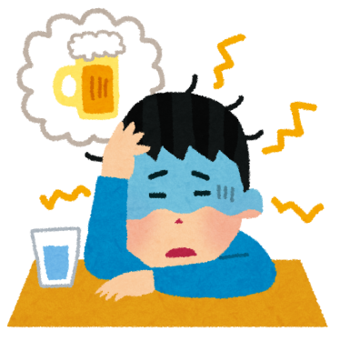
『送られてきた画像』や、
『ネットで閲覧できる画像』は、
“あなたのもの”ではない！
だから、
勝手に転送・拡散してはいけない！
Notes:
◎スライド読み上げ

Slide 6
ネット上には、自分の履歴（足跡）
が残ります！ ～ネット空間は公共の場～
あなたは…
すてきな足跡を残す？
一生の恥をさらす？
Notes:
◎スライド読み上げ

Slide 7
こんな事例が日本全国で起きています
被害者：女子高校生 等
被疑者：男子高校生
（実は、おじさんの「なりすまし」等）
Notes:
◎全国でも（もちろん沖縄でも）、こんな事件が起きています。

Slide 8
男子高校生に「なりすまし」た男性が、女子高校生と無料通話アプリでつながりました。
やがて、男性からこの様な要求を送ってきました。
彼氏
｢裸の写真、送ってほしい｣
「絶対に他の人には見せないから」
ＳＮＳ
相手は男子高校生だと（もしくはいい人だと）
信じている女子高校生は、こう考えました。
彼女
「嫌われたくない」
「他人には見せないと言っているし」
Notes:
◎男子高校生と女子高校生が、ラインなどのSNSで知り合いになりました。
◎もちろん、二人は実際にあったことはありません。
◎しかし、二人は「つきあう」ことになります。
◎やがて、男子高校生の方からこんな要求がきました。
◎「裸の写真を送って欲しい」「ゼッタイに他の人には見せないから」
◎女子高校生は、「嫌われたくない」「人には見せないと言っている彼の言葉を信じよう」という心理になりました。

Slide 9
「自画撮り」
から
「リベンジポルノ被害」へ
Notes:
◎自分の裸を自分のスマホ等で撮影する「自画撮り」をしてしまいます。

Slide 10
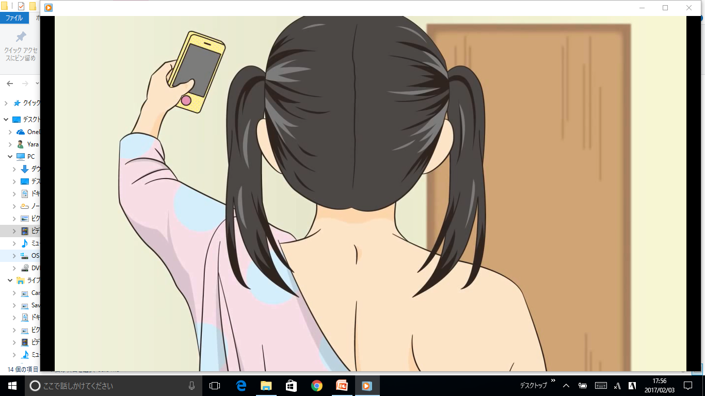
彼女は｢自画撮り画像｣を男性に送信
リベンジ･ポルノ被害に！
数ヶ月後、別れ話がでて･･･
女性が、自分の裸を「自画撮り」します
ネット上の拡散画像は｢回収不可｣
男性は嫌がらせでネットに拡散
Notes:
◎とくにスマホの普及で最近多いのが、｢児ポ法｣に違反する行為です。
◎児ポ法では、撮影してはいけない(もちろん、自分で自分を撮ってもいけない)、他人に送ってもいけない、送られてきたものを持っていることもいけない、となっています。
◎違反した者は、検挙の対象となります。
◎児ポ法に違反しない18歳以上の裸などでも、「わいせつな写真」をネットに上げたりすると、検挙の対象となります。

Slide 11
「児童ポルノ法」（通称）
「児童買春、児童ポルノに係る行為等の規制
及び処罰並びに児童の保護等に関する法律」
（この法律において「児童」とは、18歳に満たない者をいう）
逮捕
例えば、「18歳未満の児童の裸などを、
スマホで撮影し、他人に送信した」場合…
製造(撮影)
「撮影」の行為自体が、児ポ法で禁止されています
提供(送信)
「提供」（他人と共有するため、送信すること）も禁止です
所持(保存)
受信したそれらの画像を「保存」しておくことも禁止です
Notes:
◎通称「児童ポルノ法」では、
◎（18歳未満の裸の写真を）製造、つまり撮影しても違法となり、逮捕されます。
◎提供、つまり他人に送信しても違法となり、逮捕されます。
◎所持、つまり自分で撮影した者や他人から送られてきた者を保存しておくことも違法となり、逮捕されます。

Slide 12
裸の写真をネット上に流出させた等、
『ワイセツ物を頒布（はんぷ）し、公然と陳列した』
わいせつぶつ はんぷざい
猥褻物頒布罪
刑法１７５条
により処罰される
Notes:
◎スライド読み上げ

Slide 13
やさしくて、ステキな、理想の男性と信じてしまったが…
ネットの向こう側にいる人の
本当の姿は見えない！
相手のいうとおり『かわいい女の子と』信じてしまい・・・
Notes:
◎この男の人は、目がハートマークになっています。
◎スマホ画面の情報しか見ていないので、話し相手は｢かわいい女の子｣だと思い込んでいます。
しかし、実際の通信相手は｢知らないおじさん｣かもしれないのです。
◎目がハートマークになっている女の子も、話し相手はきっと｢イケメンの男の子｣と信じきっています。
しかし、実際の通信相手は「嘘つきのおじさん｣かもしれないのです。

Slide 14
ネットで知り合った人から、
「お友達になりましょう」
「写真送ってください」
と言われても、
絶対に返信してはいけない！
Notes:
◎ スライド読み上げ

